Slide 1
Базы данных
Авторы: Бахарев С. Тесанов П.
2012

Slide 2
Какие объекты используются в БД ?
Возможные ответы студентов:
Таблицы
Отчёты
Макросы и модули
Запросы
Формы

Slide 3
Как классифицируются БД?
Иерархические
Многомерные
Реляционные
Сетевые
Объектно-ориентированные
Объектно-реляционные

Slide 4
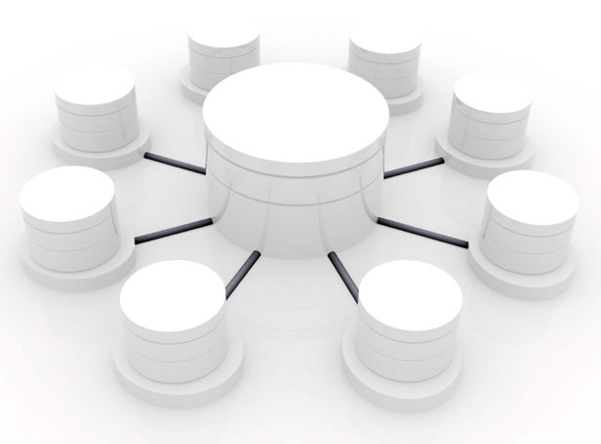
Какие преимущества использования БД?
Компактность
Скорость
Низкие трудовые затраты

Slide 5
Проблемные вопросы
Как выполнить системный анализ?
Как эффективно спроектировать БД на инфологическом уровне?
Как эффективно спроектировать БД на даталогическом уровне?
Как эффективно спроектировать БД на физическом уровне?

Slide 6
Чему вы сможете научиться?
Проектировать БД
Сопровождать БД
Составлять запросы и отчёты
Управлять БД

Slide 7
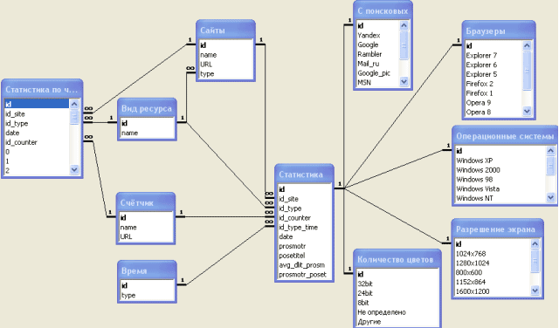
Формы представления результатов
Презентации
Публикации
Вики-статьи
Блоги
Документы совместного редактирования
База данных с запросами и отчетами

Slide 8
Деление на группы
1
Как создать таблицы и связи между ними?
2
Как создать запросы и отчеты?
3
Как разработать и настроить много функциональную форму?

Slide 9
ПЛАН РАБОТЫ В ГРУППЕ
1 неделя:
Знакомство с проектами, деление на группы,
составления плана, поиск информации
2 неделя:
сбор и обработка информации по теме исследования
3 неделя:
Оформление результатов работы, итоговая
конференция

